Slide 1
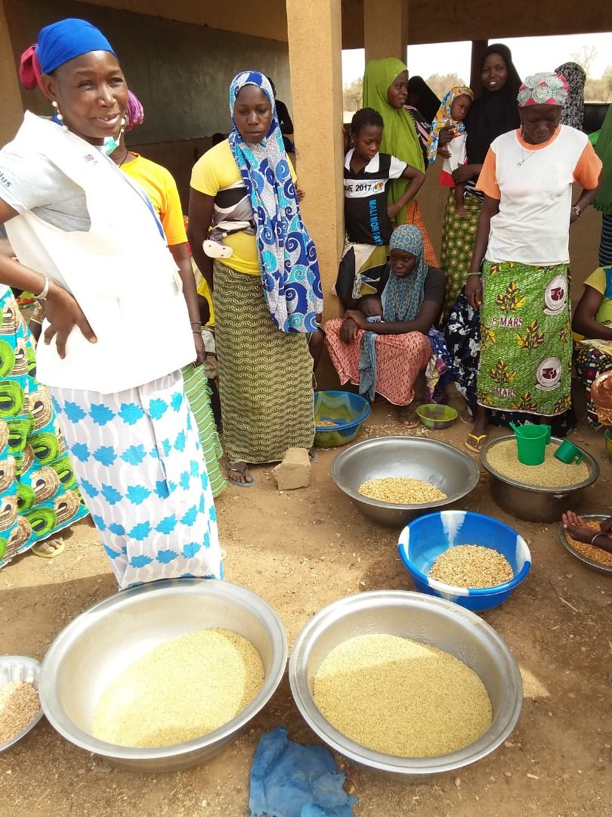
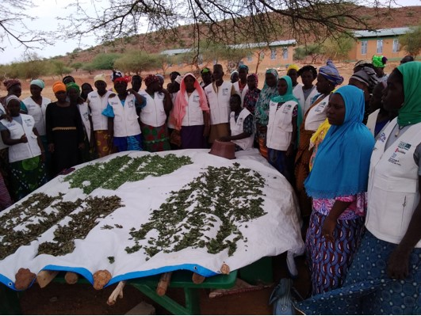
Paquet intégré de prise en charge Communautaire de la malnutrition
Séchage des légumes feuilles vert-foncé
Animation thématique pour la promotion de la santé et de la nutrition maternelle et infantile
Production groupée de farines infantiles améliorée

Slide 2
Plan de présentation
Contexte de la malnutrition dans la zone du projet
Les différents éléments du paquet
Dépistage communautaire de la malnutrition par les Mères Leaders
Production de la farine infantile
La diversification alimentaire : l’approche séchage des légumes feuilles vert-foncé
Leçons apprises de la mise œuvre
Défis de durabilité et de mise à l'échelle

Slide 3
1. Contexte de la malnutrition dans la zone du projet
Malnutrition aiguë globale (6-59)
8,4%
Insuffisance pondérale 19%
Malnutrition chronique
25,5%
Début de fermeture de centres de santé
SMART 2019

Slide 4
2. Les différents éléments du paquet
Dépistage Communautaire de la malnutrition par les ML et référencement des cas
Femmes enceintes,
Mère allaitante
Enfant 6-59 mois
Le Séchage des legumes feuilles vert-foncé pour diversifier l’alimentation
La production de farines infantiles améliorées à partir des aliments locaux

Slide 5
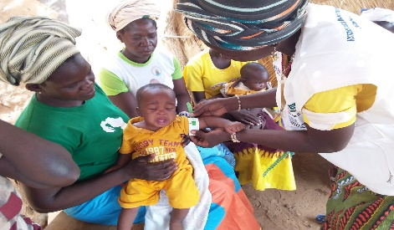
3. Dépistage Communautaire de la malnutrition par les ML et référencement des cas
Renforcement des capacités des ML et membres GASPA sur la technique de dépistage communautaire de la malnutrition chez l’enfant
Renforcement des capacités des ML sur la manipulation des outils de dépistage (MUAC)
Renforcement des capacités d’évaluation de la sévérité des cas et des mesures à prendre
Acteurs: Services de santé, GASPA, ViMPlus, Personnes ressources, Encadreurs école des maris
Maman leader du village de Tempelga( Bouroum) village en séance de dépistage.

Slide 6
3.1. Stratégie de mise en oeuvre
I. Renforcement des capacités
Concertation avec la Direction Régionale de la Santé
Formation du personnel ViMPLus
Formation ML&ASBC
II. Plan opérationnel
Mesure du périmètre brachial à l’aide du MUAC
Par ML
Référencements des enfants aux ASBC
Référencements des enfants au centre de santé
Prise en charge
Appui conseil aux mères d’enfants
Visites à domicile
Supervision/ coordination /ViMPlus/DRS

Slide 7
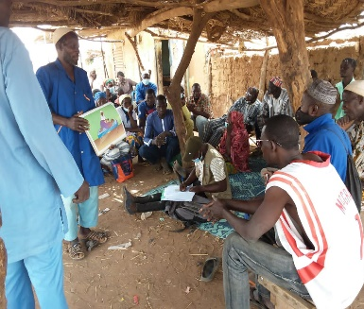
3.2. Résultats de mise en œuvre (1/2)
Une approche entièrement pilotée au niveau de la base (GASPA)- Proximité
Système d’encadrement animé par: ASBC: 352; Mères Leaders: 2 221; PRV: 325; Encadreurs Ecoles des Maris: 207
Membres GASPA : 25 060 adhèrent au mécanisme d’appui conseil local
En 2022, ML ont conduit le dépistage sans l’assistance des staffs du projet
11 222 enfants de 6 à 23 mois suivi à l’aide du MUAC dans les GASPA
Formation des mères des enfants malnutris sur le dépistage
Un Encadreur d’une EdM de Yalgo en animation avec les maris
Notes:
Les mères des enfants malnutris ont été dotés de MUAC pour leur permettre de suivre l’évolution de l’état nutritionnel de leurs enfants

Slide 8
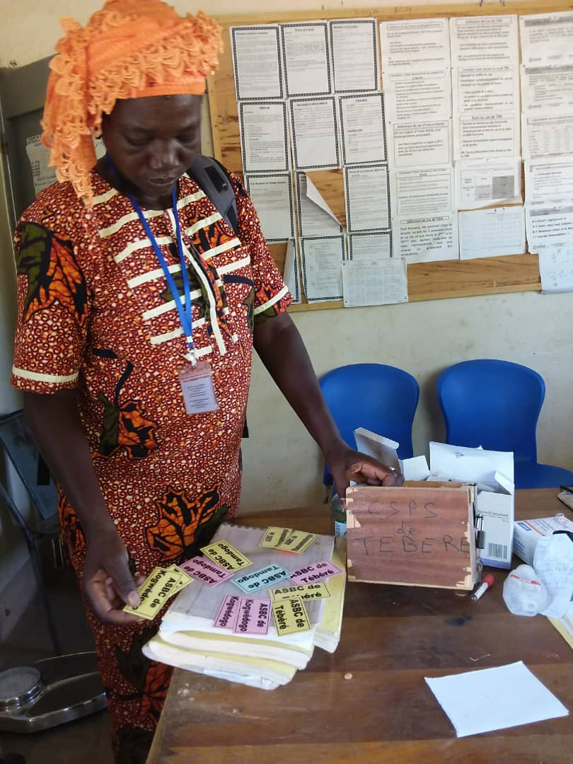
3.2. Résultats de mise en œuvre (2/2)
11 222 enfants de 6 à 23 mois suivi à l’aide du MUAC dans les GASPA
1 226 MAM/MAS dépistés et référés pour traitement (FY22 =909 cas et FY23 =317 cas )
Confiance de plus en plus dans l’action des ML
Un accroissement du nombre d’enfants malnutris dépisté et référés
Dépistage précoce pour la prise en charge précoce
Photo 4: A promoter visits the Tébéré CSPS in the commune of Pissila to take stock of the children referred.

Slide 9
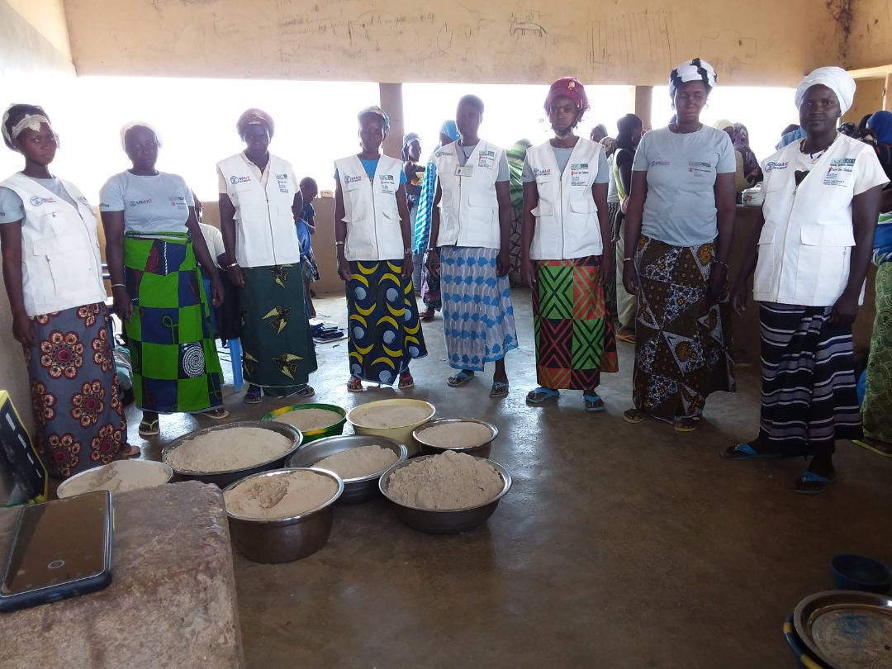
4. Production de la farine Infantile

Slide 10
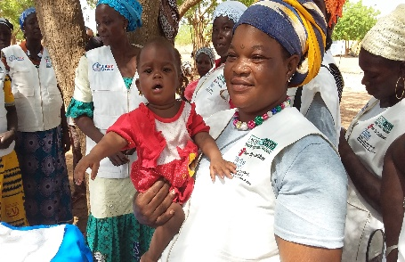
4.1. Logique de l’approche
Renforcer les compétences des principaux acteurs sur les procédés de production des farines infantiles améliorées à base de produits locaux.
Mitiger la dépendance vis-à-vis des aliments complémentaires importés et industriels
Promouvoir la production groupée de farine dans les GASPA pour adresser le facteur coût
Promouvoir aussi la production individuelle de cette farine au niveau ménage
Accroitre l’utilisation des produits locaux pour prévenir la malnutrition

Slide 11
4.2. Stratégie de mise en oeuvre
Collecte des produits locaux
Session de transformation groupée
Production de la farine
Suivi des adoptions de bonnes pratiques
Renforcement des capacités
Direction de la Santé
Agents de Santé,
ASBC, Les MLA
Membres GASPA
Démonstrations culinaires
Suivi de la réplication au niveau ménage

Slide 12
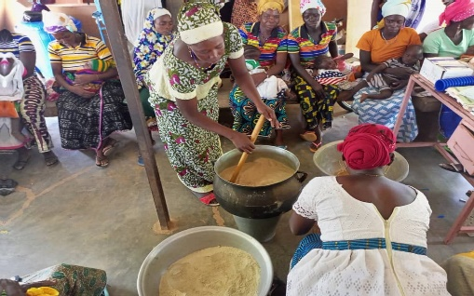
4.3. Résultats de mise en œuvre en termes de changements de comportement, de la qualité de la vie des ménages ou des organisations (1/2)
Les enfants dans les GASPA ont un accès régulier aux farines infantiles améliorées sur une longue durée au cours de l’année.
Quantité de farines produites : 12 532 kg en FY22 et 21 668 kg en FY 23 (production groupée)
visites à domicile (VAD) réalisées en FY23 : 3 870 visites de suivi réalisées auprès de 10 005 mères pour la réplication des démonstrations culinaires ;
nombre moyen d’enfants ayant consommé la bouille au cours de la FY23 : 11 222 enfants de 6 à 23 mois ;
Session de production groupée de farine pour jeunes enfants de 6à23 mois dans le CSPS de Timnaoré, commune de Rollo.

Slide 13
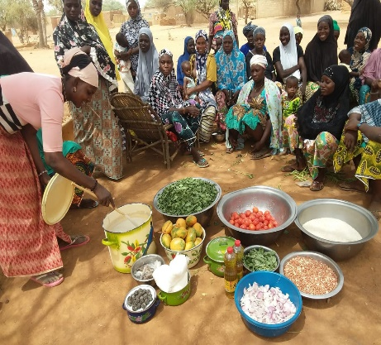
4.3. Résultats de mise en œuvre en termes de changements de comportement, de la qualité de la vie des ménages ou des organisations (2/2)
Adoption des pratiques optimales d’ANJE issue de l’action des ML)
Pratiques | FY 22 | FY23
1. Consommation des aliments riches en fer au niveau des ménages | 66,8% | 95%
2. Diversité alimentaire minimum chez les femmes en âge de procréer | 44,8% | 61,5%
3. Allaitement exclusif | 82,9% | 78,2%
4. introduction de l’aliment de complément en temps opportun chez les enfants de 6 à 23 mois | 47,4% | 68,8%
5. Alimentation minimum acceptable chez les enfants de 6 à 23 mois | 19,2% | 23,1%
Séance de démonstration culinaire dans un GASPA dans la zone de Yalgo
Source: enquêtes annuelle ViMPlus

Slide 14
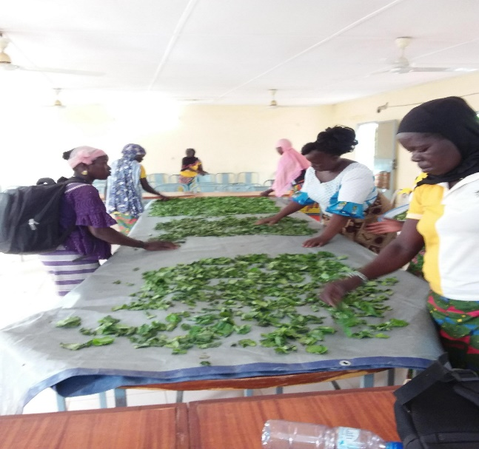
5. La diversification alimentaire : l’approche séchage des légumes feuilles vert-foncé

Slide 15
5.1. Logique de l’approche
Introduire la notion de diversification alimentaire et de l’équilibre des repas au sein des communautés.
Seulement 23,3% en moyenne des enfants de 6 à 23 mois ont consommé 4 groupes d’aliments distincts
Encourager la disponibiliser et la consommation des légumes feuilles vert-foncé de qualité à toute période de l’année
Fournir à la communauté du personnel qualifié pour orienter les ménages sur les techniques de cueillette et de séchage des feuilles

Slide 16
5.2. Résultats de mise en œuvre en termes de changements de comportement, de la qualité de la vie des ménages ou des organisations
Les ménages ont un accès régulier/permanent aux légumes et feuilles vert-foncé séchées sur une longue durée au cours de l’année
26 893 ménages ont consommé des légumes feuilles vert-foncé séchés selon l’enquête annuelle 2023 de ViMPlus.
63 674 kg de légumes feuilles vert-foncé séchées au cours de la FY22
Une évolution de la qualité des pratiques de conservation Vs pratiques traditionnelles
Une maitrise avérée des techniques de séchage et de conservation des légumes feuilles vert-foncé
Une contribution de l’approche dans la diversification alimentaire des enfants et leurs mères
Pour certaines femmes l’Activité génère des revenus

Slide 17
6. Leçons apprises de la mise œuvre (conditions de succès, difficultés du point de vue technique 1/2)
Conditions de succès
La collecte des ingredients pendant la periode des recoltes permet de disposer d’un stock important de vivres pour la production de farines infantiles tout au long de l’année
L’implémentation de l’approche des maris dans les villages a permis aux hommes de s’impliquer dans la production en apportant les ingrédients et en facilitant la participation de leurs épouses pour la production de la farine.
La production groupée de farines permet à tous les members des GASPA de bénéficier de la farine (meme celles qui n’ont pas pu apporter d’ingregients comme les IDP) renforçant ainsi la solidarité et la cohesion sociale dans les GASPA
Promotion de la collecte suivi de l’épandage des graines sauvages de certaines types de plants (Bulvaka, Sogoda…)
Promotion de la collecte suivi de l’épandage des graines sauvages de certaines types de plants (Bulvaka, Sogoda…)

Slide 18
6. Leçons apprises de la mise œuvre (conditions de succès, difficultés du point de vue technique 2/2)
Difficultés du point de vue technique
L’absence de moulin à grain dans certains villages constitue un facteur limitant de la production individuelle
La mouture de la farine infantile amélioré dans les moulins à grain collectifs est un facteur de contamination croisée de la farine produite
L’opération du blanchiment de certaines feuilles avant le séchage constitue une charge supplémentaire pour les femmes et nécessite du bois de chauffe
La cueillette des légumes feuilles vert-foncé à des moments non appropriés de la journée par les femmes à cause de leurs occupations domestiques.
La fermeture de a majorité des centres de santé limite la prise en charge adéquate des cas de malnutrition dépistés au niveau communautaire et la supervision des acteurs communautaires

Slide 19
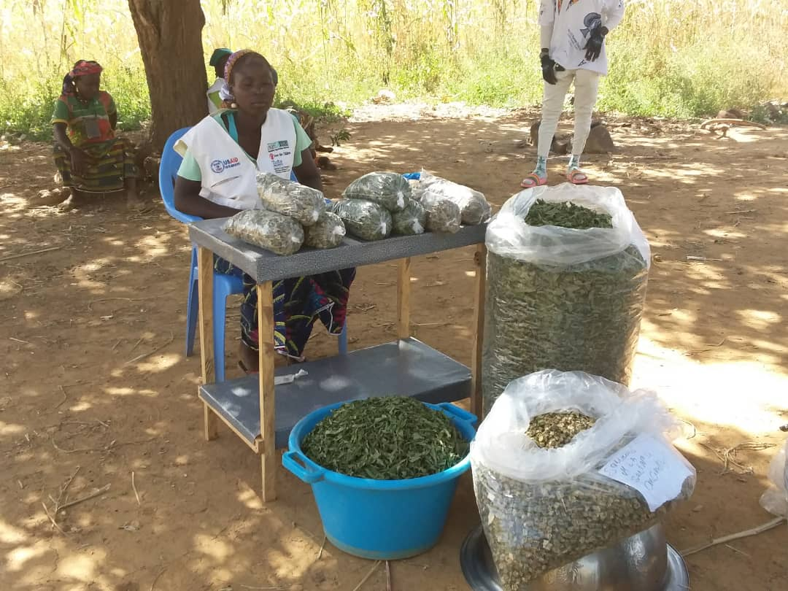
7. Défis de durabilité et de mise à l'échelle
(opportunités, menaces, potentiels blocage à court ou à long terme 1/3 )
Opportunités
Les GASPA mis en place répondent à un besoin du Ministère de la santé
L’existence au niveau communautaire d’un grand nombre de femmes formés par ViMPlus qui savent comment produire la farine infantile à partir des aliments locaux.
L’existence d’un environnement social favorable à la production de la farine infantile améliorée grâce aux Ecoles des maris, des sessions de dialogues communautaires.
L’existence au niveau communautaire d’un grand nombre de femmes formés par ViMPlus qui savent comment cueillir et sécher les légumes feuilles vert-foncé.
L’existence d’un environnement social favorable au séchage des légumes et feuilles vert-foncé grâce aux Ecoles des maris, des sessions de dialogues communautaires.
La demande des légumes et feuilles vert-foncé sur la place du marché est forte

Slide 20
7. Défis de durabilité et de mise à l'échelle
(opportunités, menaces, potentiels blocage à court ou à long terme 2/3)
Défis à relever
La pérennisation de la production de la farine infantile améliorée dans les ménages de la zone d’intervention du projet ;
l’amélioration de la disponibilité et de l’utilisation de farines infantiles améliorées à travers la mise en oeuvre de l’approche greniers nutritionnels
la création d’unités de production de la farine infantile améliorée dans la zone d’intervention du projet ViMPlus.
la vulgarisation de la technique de séchage des légumes feuilles vert-foncé dans les ménages de la zone d’intervention du projet ;
la production et la consommation des légumes et feuilles vert-foncé par les ménages tout au long de l’année.

Slide 21
7. Défis de durabilité et de mise à l'échelle
(opportunités, menaces, potentiels blocage à court ou à long terme 3/3)
Menaces, potentiels blocages
Baisse de la production agricole liée aux aléas climatiques
L’insécurité ayant entrainé la perte/l’abandon des actifs de production
Faible accessibilité des denrées alimentaires (flambée des prix des céréales, fermeture des marchés)
Baisse de la quantité de légumes feuilles vert-foncé liée aux aléas climatiques
L’insécurité ayant entrainé la perte/l’abandon des actifs de production et la fermeture de plusieurs centre de santé
Utilisation des herbicides dans la production agricole menacent la disponibilité naturelle des légumes et feuilles vert-foncé

